Slide 1
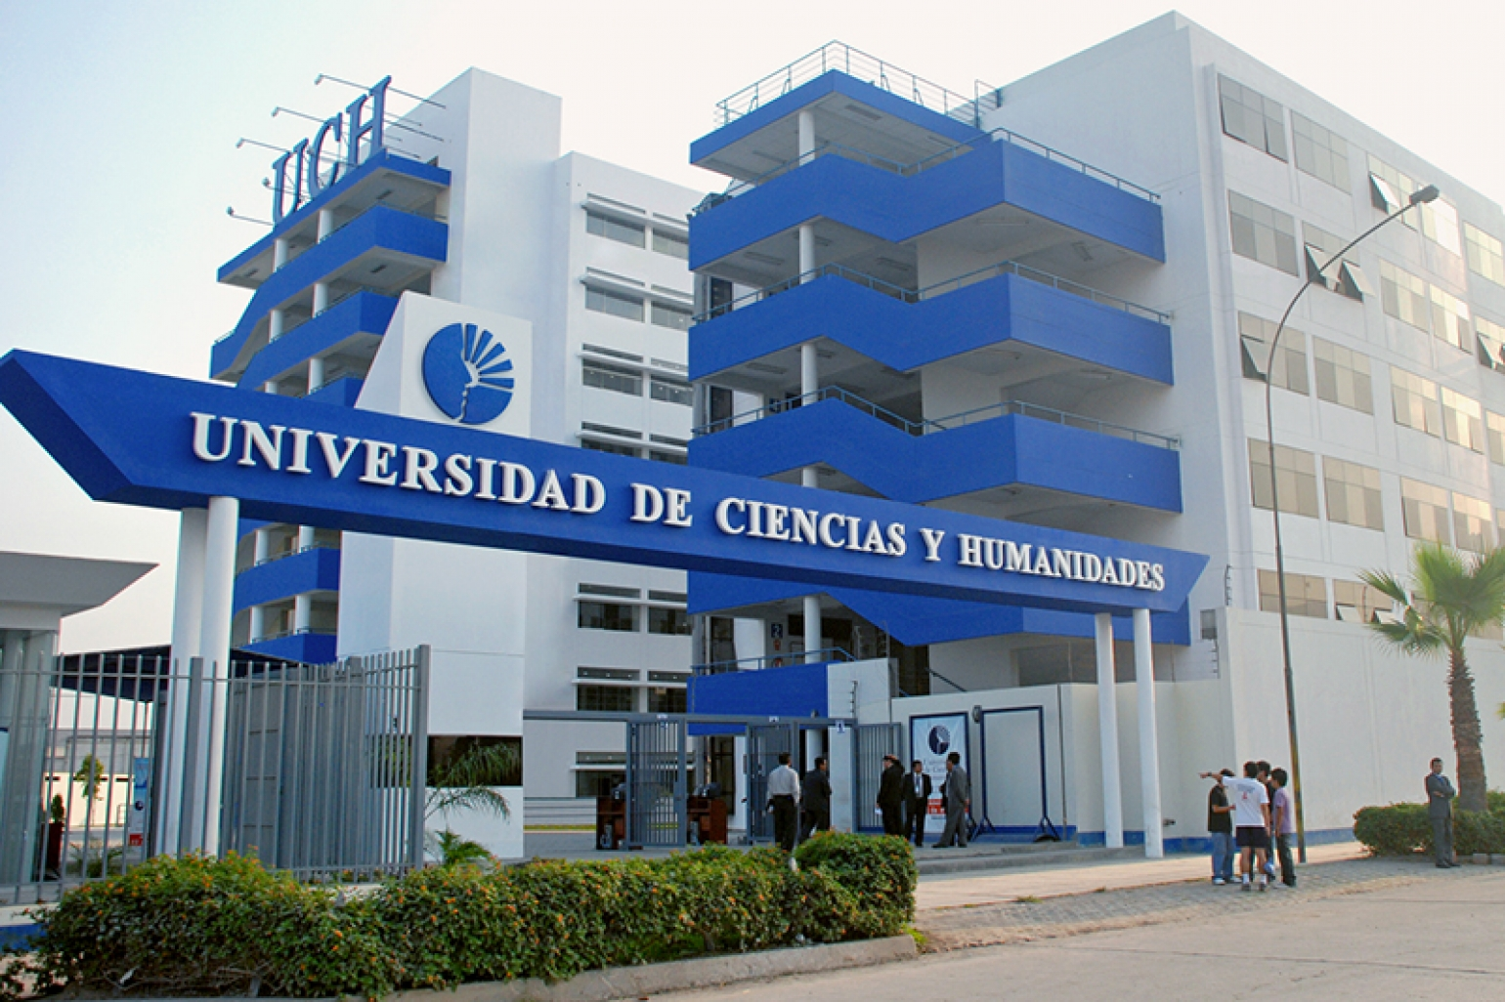


DEPARTAMENTO DE ESTUDIOS GENERALES
Curso:
ALGORITMICA II
www.uch.edu.pe

Slide 2
LEGUAJE DE PROGRAMACION SQL
Alexis, Carrion Silva
Abraham, Lozano Oblitas
Omar Anthony Proscopio Fernandez

Slide 3

SQL Structured Query Language que en español significa lenguaje de consulta estructurada, es un lenguaje de control manipulación y definición de datos relacionales.

Slide 4
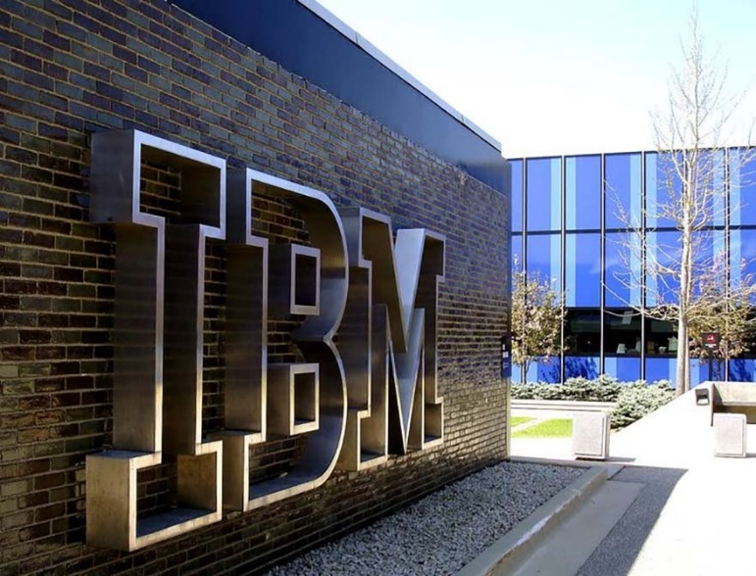
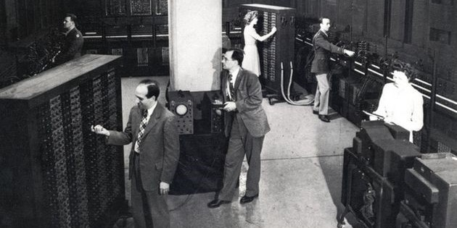
como resultado de aquel experimento nació el primer lenguaje relacional llamado SEQUEL para luego llamarse y ser mas conocido como SQL.

Slide 5

El SQL es el lenguaje estándar ANSI/ISO que nos permite la definición, manipulación y control de bases de datos relacionales

